Slide 1
实验四-传输层参考答案

Slide 2
总览：动静结合
TCP协议的理解
  静：TCP报文格式，首部各字段；
  动：协议运行的各种机制
    连接建立、释放
    传输管理：定时器管理即超时与重传机制
    流量控制：滑动窗口机制
    拥塞控制：慢启动、拥塞避免、快重传、快恢复
    糊涂窗口综合症避免：发送端Nagle算法、接收端推迟确认技术

Slide 3
数据传输要点
TCP是全双工的，即TCP每端既可发送数据也可接收数据。每个TCP连接中都有两条数据“流” ，
  TCP每端发出的报文中的“序列号”字段只用于表示所发送 “数据流”的数据序号，
  “确认号”字段只用于表示所接收“数据流”的数据序号，
  “窗口”字段只用于表示可给所接收 “数据流”的接收窗口大小。
实验场景设置只启用了TCP每一端的一个功能，即一端发送数据另一端接收数据，并从这个角度将TCP两端分别称作发送方和接收方。相当于只启用了TCP的单工功能，只启用和分析了TCP连接中的一个“流”

Slide 4
题1参考答案
连接建立方式：三次握手；PCA：主动打开方(C)；PCB：被动打开方(S)。
先点发送后点接收
  连接没法成功
  如果没有应用进程被动打开，则主动打开的应用进程也就无法成功建立起一个连接。
原因：
  C/S模式，Server没启，Client也就连接不上了。
  结合看TCP状态机，必须有被动打开方才能连

Slide 5
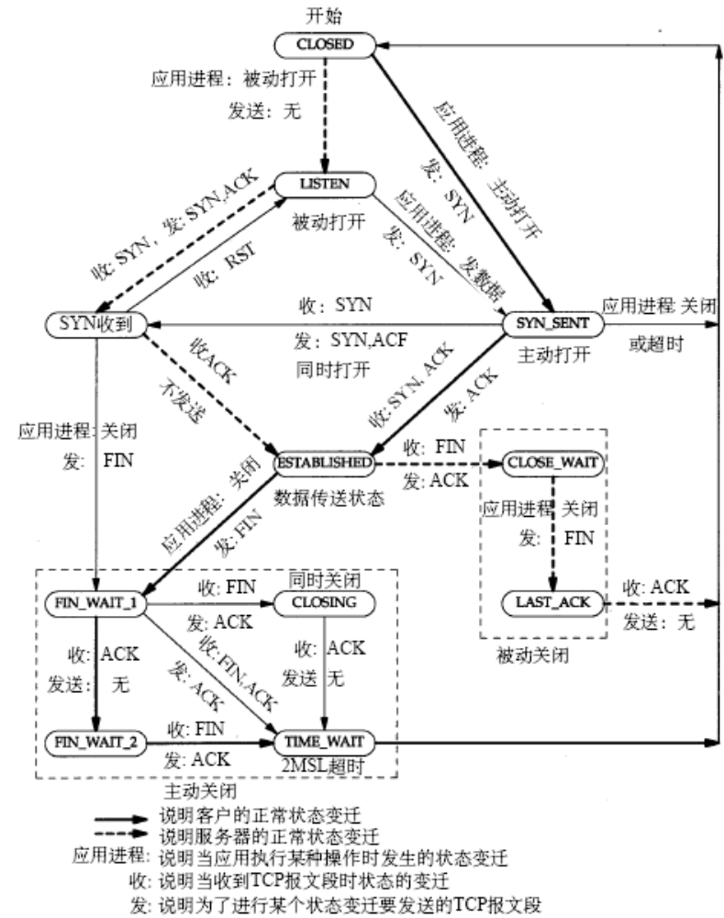
TCP的状态变迁图
参考书籍：
（美）W.Richard Stevens著，范建华 等译 《TCP/IP协议详解，卷一：协议 》，机械工业出版社，计算机科学丛书 ，2000年4月

Slide 6
题2、4要点
连接建立三次握手，连接释放四次握手
  可以结合TCP状态机
  连接建立过程：“Flags字段” 的SYN、ACK标记位。
  连接释放过程： “Flags字段” 的FIN、ACK标记位。

Slide 7
题3要点：选项字段--MSS
连接建立时协商参数的“选项(Option)字段”
Maximum Segment Size
+--------+--------+---------+--------+
|00000010|00000100| max seg size |
+--------+--------+---------+--------+
Kind=2 Length=4
Maximum Segment Size Option Data: 16 bits
实验报文中的十六进制数值：02 04 05 b4

Slide 8
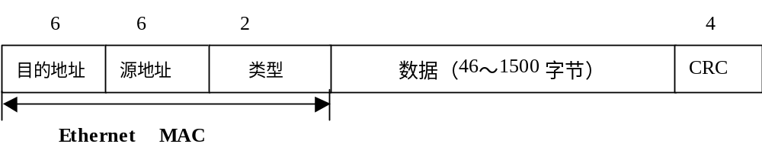
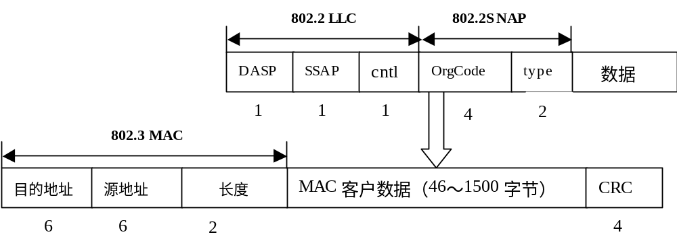
题3要点：以太网帧
最大传输单元(MTU) 限制：1500字节；
最小传输单元限制: 46字节。
为什么有最大？最小？参考ASM《计算机网络》第四版

Slide 9
题3、5参考答案
MSS = 最大MTU长度 – IP首部固定长度 – TCP首部固定长度
=1500 - 20 - 20 = 1460 --题3
TCP数据部分长度计算公式 --题5
  要点：结合IP首部字段、TCP首部字段
  = IP总长度字段(16 bits)值 - IP首都长度字段(4 bits)值 * 4 - TCP首部长度字段(4 bits)值 * 4
  IP、TCP首都长度字段值以32bits(4bytes)为单位

Slide 10
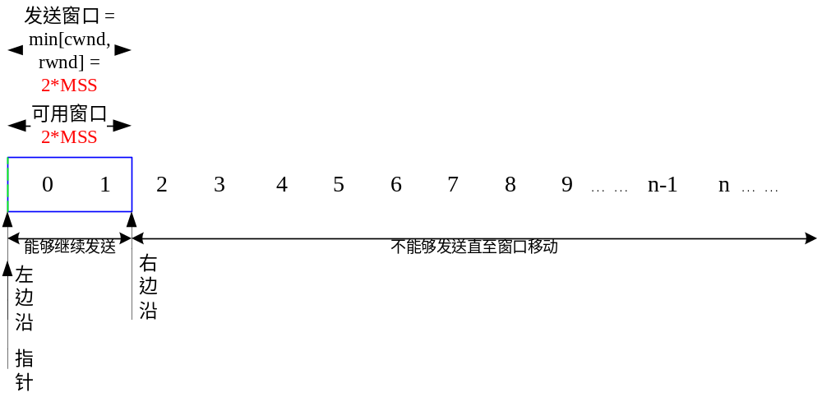
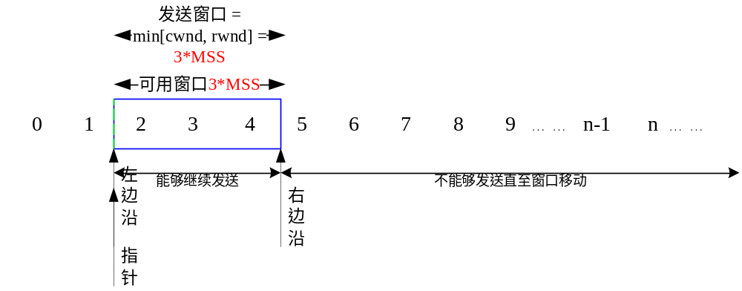
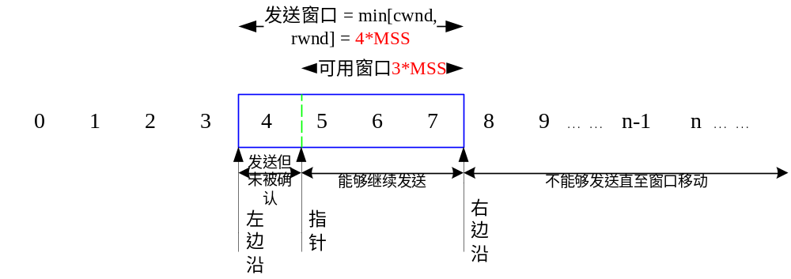
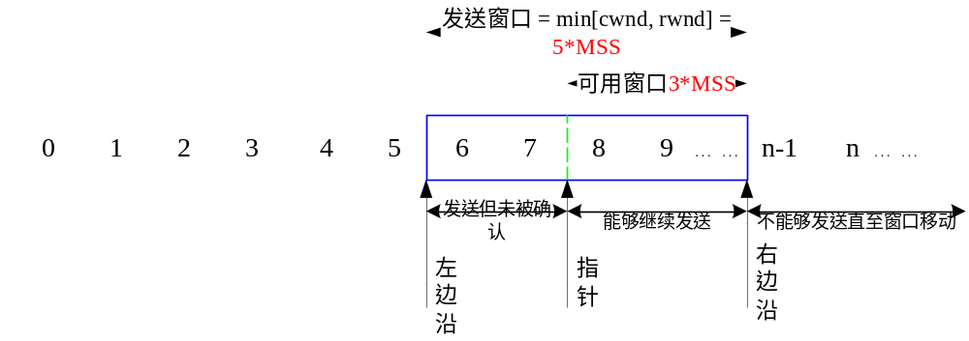
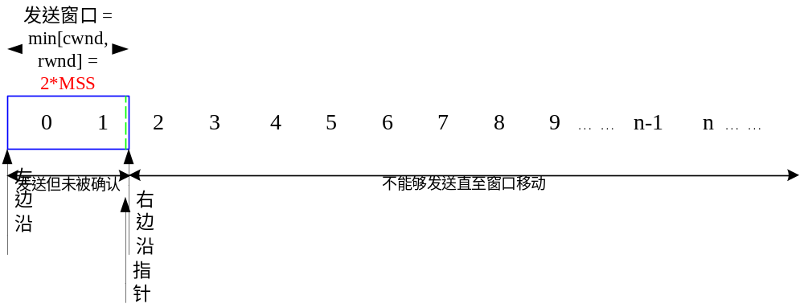
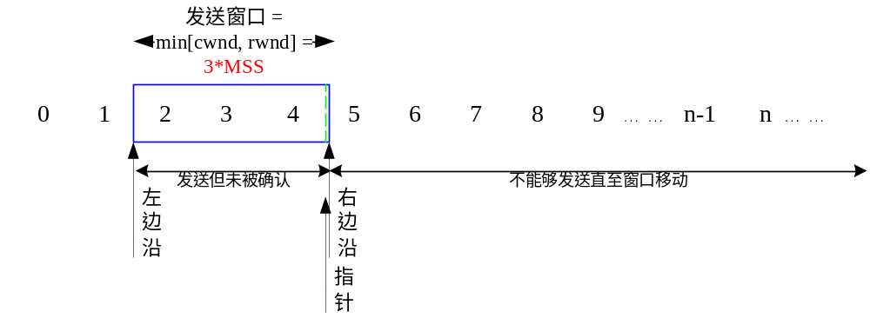
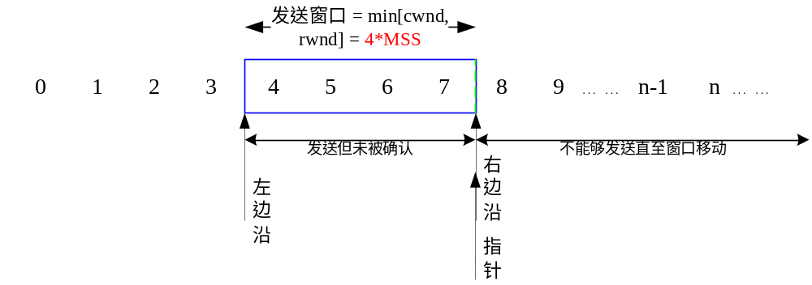
题6(1) 要点
要点：结合慢启动

Slide 11
题6(3) 要点
实际上，6（3）题就是发送方和接收方窗口同步前、后的问题，分为两种情况：
  发送方发送DATA报文，接收方窗口同步前、后问题
  接收方发送ACK报文，发送方窗口同步前、后问题
窗口同步：在网络中没有报文时，包括
  接收方收到发送方发出的所有报文，
  发送方收到接收方发出的所有报文，
发送方窗口与接收方窗口的左边沿、指针应该是一样的（同步）。

Slide 12
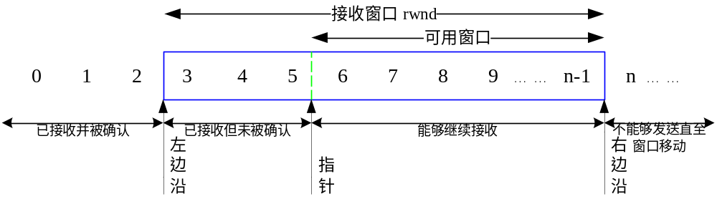
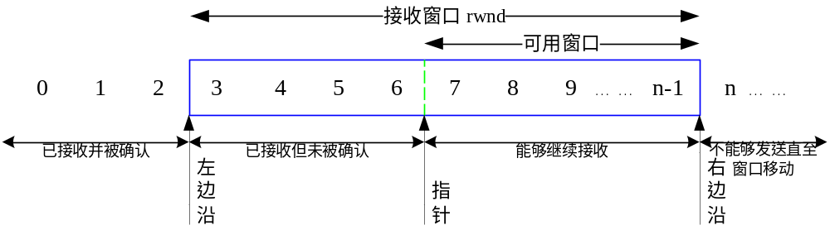
题6(3)发送方发送DATA报文
Notes:
实际上，6（3）题就是发送方和接收方窗口同步前和同步后的情况
当然这也分为两种情况：
发送方发送DATA报文，接收方窗口同步前、后问题
接收方发送ACK报文，发送方窗口同步前、后问题

Slide 13
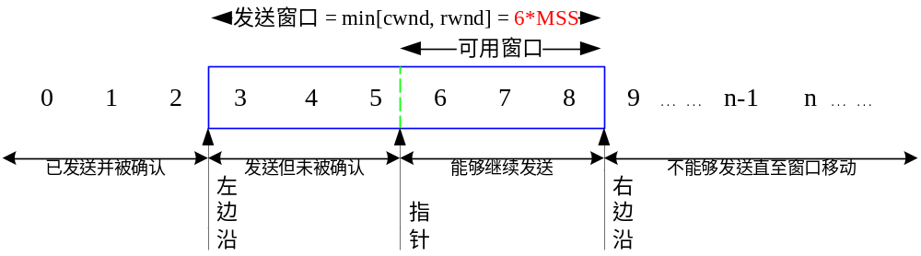
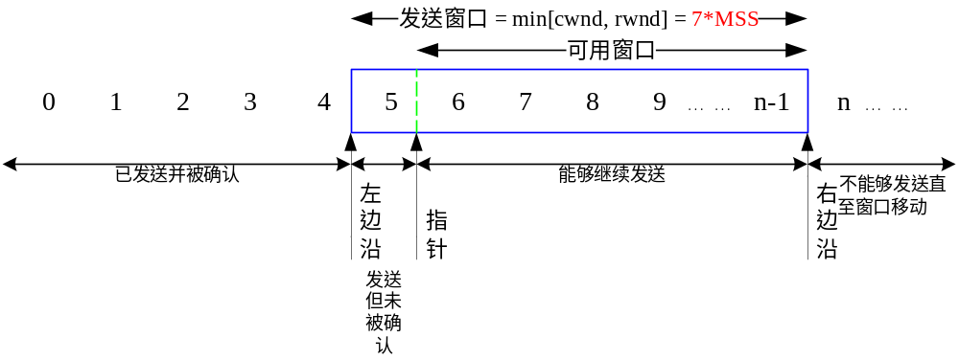
题6(3)接收方发送ACK报文

Slide 14
窗口同步问题小结
窗口的左边沿是由接收方发送ACK报文驱动变化的；
  接收方发送ACK报文后其接收窗口左边沿向右滑动；
  发送方在收到ACK报文后其发送窗口左边沿也随之向右滑动。
窗口的指针是由发送方发送DATA报文驱动变化的；
  发送方发送DATA报文后其发送窗口指针向右滑动；
  接收方在收到DATA报文后其接收窗口指针也随之向右滑动。
接收窗口的右边沿与接收缓存、接收方确认数据都有关系；
  在接收缓存足够的情况下，接收方确认数据，其接收窗口左边沿向右滑动，接收窗口右边沿也向右滑动，满足接收窗口的最大值65535；
  在接收缓存不够的情况下，无法满足接收窗口的最大值65535，则接收方确认数据，其接收窗口左边沿向右滑动，而接收窗口右边沿停滞不动，对外表现为接收方向发送方发送ACK报文时其通告的接收窗口越来越小。
发送窗口的右边沿与发送方的拥塞窗口cwnd、接收方通告的接收窗口rwnd有关
  在任何时候，其值 = 发送窗口左边沿 + min [ cwnd , rwnd ]。

Slide 15
题6(2) 要点
主要是接收方窗口与缓存的关系

Slide 16
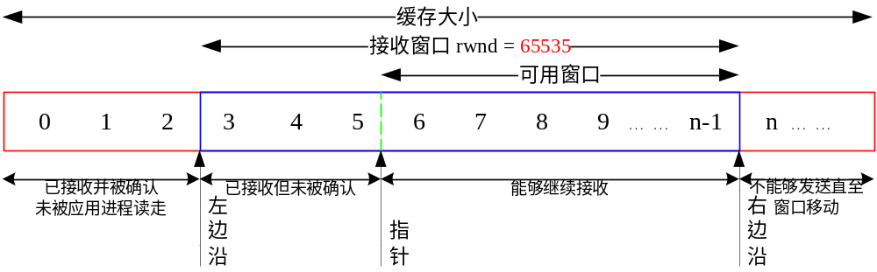
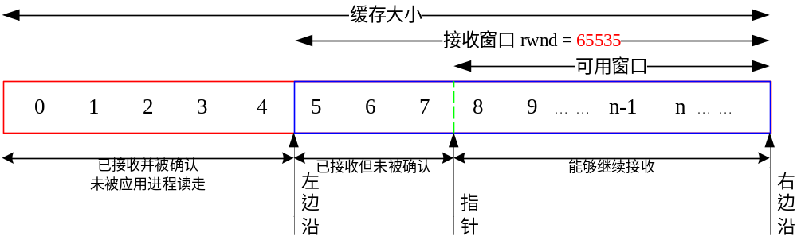
题6(2)图例演示1/2
Notes:
假设接收缓存大于最大窗口值65535
假设应用进程一开始就休眠，即不从套接字缓存中读取数据，而此时处于内核态的“TCP协议模块”仍在工作。

Slide 17
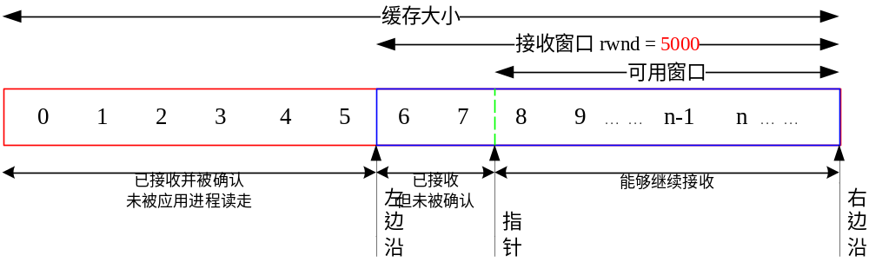
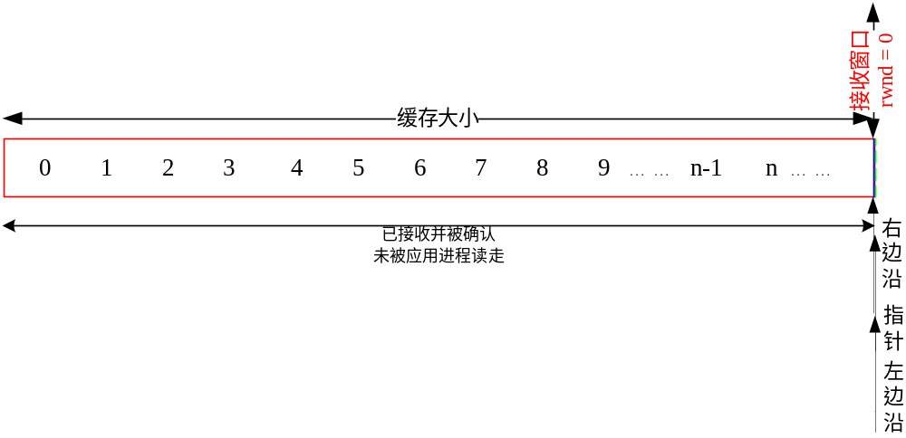
题6(2)图例演示2/2

Slide 18
题6(2)参考答案
如果接收缓存大于65535，在接收窗口值持续减少前接收端已开始休眠。
如果接收缓存小于等于65535，在接收窗口值持续减少时接收端开始休眠。
能够明显看出接收端开始休眠 是X1号报文
注：这个序号应该是我们所能够观测到的离接收端开始休眠最近的那个报文。
因为其后通告的接收窗口越来越小，（左边沿在不断向右移动，而右边沿不再移动），接收方在窗口范围外的可用缓存已被使用完，表明接收方在窗口范围外的可用缓存被已确认的数据占据着，应用程序进程没有再从缓存中读取这些已确认的数据，即表明其已开始休眠。

Slide 19
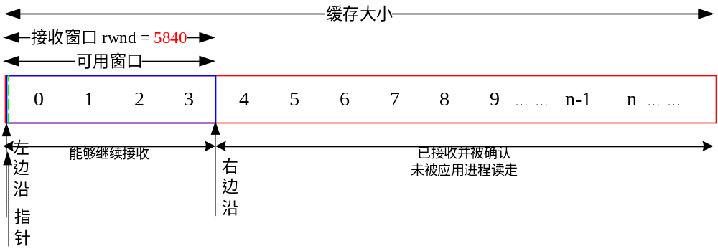
题6(4)要点
窗口收缩定义：右边沿向左移动
窗口合拢定义：左边沿向右边沿靠近
窗口张开定义：右边沿向右移动
  接6(2)图例演示，继续
Notes:
在上几页图例的基础上，

Slide 20
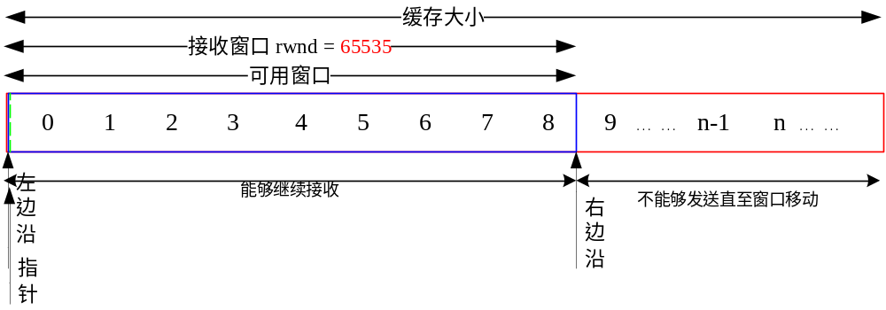
题6(4)参考答案
窗口收缩一般不发生
窗口合拢发生在接收窗口持续减小期间
窗口张开发生在休眠结束后通告大窗口时

Slide 21
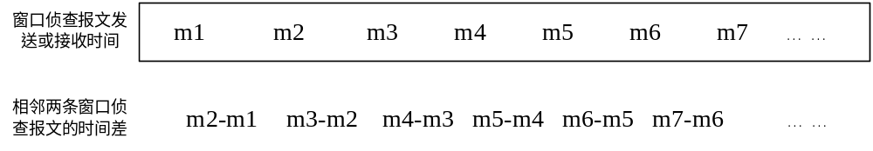
题7要点与答案
窗口侦查报文指的是Keep-Alive报文
每相邻两条窗口侦查报文Keep-Alive报文 时间差组成的数据序列的规律：成倍增加规律

Slide 22
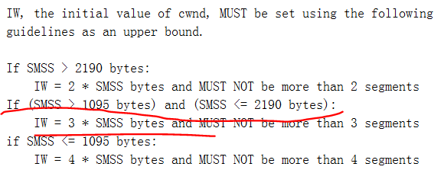
题8(1)答案
慢启动初始值
  ssthresh=2147483647，
  snd_cwnd=3；RFC5681慢启动初始值的规定如下：
  snd_cwnd*1460< ssthresh，慢启动阶段。

Slide 23
题8(1)答案
发送窗口计算snd_wnd = min [ cwnd , rwnd ]
  rcv_wnd=5840=4*1460， snd_ cwnd=3,
  在不同操作系统中，接收方通告的接收窗口值是不一样的，分析实验中的Linux内核版本的代码，一般设置为4*MSS；也就是4*1460=5840字节。
  该源代码在Linux主机上的位置为：/usr/src/linux-2.6.34/net/ipv4/tcp_output.c
  所以snd_wnd = min [snd_cwnd , rcv_wnd] = snd_cwnd*1460=4380；
  snd_wnd_right = snd_wnd_left + snd_wnd。

Slide 24
题8(2)答案
ssthresh不变=2147483647，每收到一个ACK报文，snd_cwnd加1。
因为snd_cwnd*1460< ssthresh，处于慢启动阶段，每收到一个ACK，snd_cwnd至多增加1个MSS的数值。
因为一个RTT时间内可以收到多个Ack，因此，对于RTT时间来讲，发送方拥塞窗口呈现类似指数形式增加。

Slide 25
题8(2)—验证规律答案
可以，现象：首次发送3个DATA报文，其后基本维持在两个确认报文之间发送2个DATA报文。
原因：
  在发送方发满当前发送窗口snd_wnd的情况下（慢启动初始发满三个DATA报文），收到接收方1个ACK报文时，
  由于接收方确认了1个DATA报文，那么在维持目前发送窗口snd_wnd不变的情况下，发送方可再次发送1个DATA报文，
  同时由于慢启动机制，收到一个正常ACK报文拥塞窗口cwnd值加1，在cwnd小于接收窗口rwnd时，snd_wnd就等于cwnd即snd_wnd加1，发送方还可再发送1个DATA报文，
  这样发送方共可发送2个DATA报文。

Slide 26
题8(2)—验证规律题定量分析归纳
实验现象
  首次发送3个DATA报文，其后维持在两个确认报文之间发送2个DATA报文。
规律分析1
  初始：
    snd_wnd = min [snd_cwnd , rcv_wnd] = 3*MSS；
    snd&noAck_data = 0*MSS；
    useable_wnd = 3*MSS
  注：假设每个发送报文大小都是1个MSS

Slide 27
规律分析2
  发送3个DATA报文
    snd_wnd = 3*MSS ；
    snd&noAck_data = 3*MSS；
    useable_wnd = 0*MSS
  收到一个ACK报文，确认了一个Data报文
    snd_wnd = snd_wnd_old + 1*MSS = 4*MSS ；
    snd&noAck_data = snd&noAck_data_old – 1*MSS = 2*MSS；
    useable_wnd = 1*MSS + 1*MSS = 2*MSS

Slide 28
规律分析3
  发送2个DATA报文
    snd_wnd = 4*MSS ；
    snd&noAck_data = 4*MSS；
    useable_wnd = 0*MSS
  收到一个ACK报文，也只确认了一个Data报文
    snd_wnd = snd_wnd_old + 1*MSS = 5*MSS ；
    snd&noAck_data = snd&noAck_data_old – 1*MSS = 3*MSS；
    useable_wnd = 1*MSS + 1*MSS = 2*MSS

Slide 29
规律分析4
  发送2个DATA报文
    snd_wnd = 5*MSS ；
    snd&noAck_data = 5*MSS；
    useable_wnd = 0*MSS
  收到一个ACK报文，只确认一个Data报文
    snd_wnd = snd_wnd_old + 1*MSS = 6*MSS ；
    snd&noAck_data = snd&noAck_data_old – 1*MSS = 4*MSS；
    useable_wnd = 1*MSS + 1*MSS = 2*MSS

Slide 30
规律分析5
  发送2个DATA报文
    snd_wnd = 6*MSS ；
    snd&noAck_data = 6*MSS；
    useable_wnd = 0*MSS
  收到一个ACK报文，只确认一个Data报文
    snd_wnd = snd_wnd_old + 1*MSS = 7*MSS ；
    snd&noAck_data = snd&noAck_data_old – 1*MSS = 5*MSS；
    useable_wnd = 1*MSS + 1*MSS = 2*MSS
  ……

Slide 31
题8(3)要点与答案
有超时报文，网络拥塞，实施拥塞处理
  X号报文，ssthresh=max(cwnd/2，2*MSS)（RFC2001）；cwnd=1；超时，表明网络有拥塞。
在正常传输后，将依次处于慢启动、拥塞避免阶段
  其后的第一阶段：ssthresh不变，cwnd值在每收到一个ACK报文就加1。因为snd_cwnd*1460 <= ssthresh，慢启动阶段。
  其后的第二阶段：ssthresh不变，cwnd值在每收到一个非重复的ACK报文后，增加一个SMSS*SMSS/cwnd的大小。因为snd_cwnd*1460 > ssthresh，处于拥塞避免阶段。

Slide 32
题9要点
正常传输期间：RTO计算算法
超时重传期间： Karn算法
  RTO = 2 * RTO_old

Slide 33
题9(1)参考答案
两种速率下重传时间有很大差别，因为RTO值是根据RTT（平均往返时间）值而加权计算得出；而RTT值又是根据ACK报文到达而测量出的往返时间样本而加权计算得出；由于速率的不同，两种速率下在DATA报文发出到ACK报文到达的时间差会有巨大的差距。
三次重传时间呈加倍关系，Karn算法起作用。

Slide 34
题9(2)参考答案
分别稳定在RTO1和RTO2。
发生超时时，RTT值不变，因为RTT的变化主要依据ACK的报文到达才能得到往返时间样本进而更新RTT值，而RTO在每次重传发生时则加倍。原因是Karn算法起作用。
继续正常报文传输时，RTT随着ACK报文的到来一度变大，因为超时期间没有收到任何ACK报文，新到达的ACK报文使得往返时间样本急剧增大，按平均往返时间计算算法更新RTT值；RTO值不再加倍但还是很大，因为超时结束，Karn算法不再起作用，又开始按照RTT的值进行更新计算（依据重传超时时间计算算法计算），而此时RTT值很大。

Slide 35
题9附注
按RFC1122规定将RTT和RTO的初始值设置为：RTT=0秒，RTO=3秒。
由于Linux这些时间值以10毫秒为单位，实验数据文件中表现为SRTT=0；RTO=300；
且RTO的最小值为200毫秒，最大值为120秒。实验数据文件中表现为20 和12000；
Linux中RTT最小80毫秒，实验数据文件中表现为8

Slide 36
题10要点
快重传算法针对收到三个重复ACK报文后，即重传重复ACK序号的那条DATA报文
快恢复算法针对收到三个重复ACK报文后，对拥塞窗口的修正

Slide 37
题10(1)参考答案
X5、X6、X7号报文。
不等报文的超时，立即进行报文的重传，收到三个重复确认，认为报文丢失，快重传。

Slide 38
题10(2)参考答案
在第三个重复ACK到达时，ssthresh=max(cwnd/2，2*MSS)（RFC2001）；cwnd= min [cwnd , 已发送的报文数 – 已到达接收方但未正式确认的报文 + 重传的报文数 + 3]。
收到三个重复确认，快恢复算法。
RTT和RTO无变化，因为往返时间的测量是根据ACK报文的到达情况来计算的，而此时网络并未真正的拥塞，只是偶尔报文传输出错，因此RTT的测量不受影响，从而RTO没有变化。

Slide 39
题10(3)参考答案
有。
ssthresh不变，cwnd= min [cwnd , 已发送的报文数 – 已到达接收方但未正式确认的报文 + 重传的报文数 + 3]。
在没有重复ACK报文后即开始接收正常ACK报文，ssthresh不变， cwnd值在每收到一个非重复的ACK报文后，增加一个SMSS*SMSS/cwnd的大小。因为snd_cwnd*1460> ssthresh，处于拥塞避免阶段。

Slide 40
题11(1)参考答案
启用Nagle算法的传输过程数据长度一般都以MSS长度发送；
而禁用Nagle算法的传输过程数据长度一般都以“每次写入套接字的字节数”长度发送；
Nagle算法的原理和作用：发送方在连接建立开始发送数据时，立即按序发送缓存中的数据（必须<=1*MSS），后续数据的发送由数据是否足以填满发送缓存的一半或一个MSS长度决定。而不启用Nagle算法时发送方则是有数据就发。

Slide 41
题11(2)参考答案
通告的第一个窗口大小是X（>=1*MSS）；
接收端的推迟确认技术：对收到的报文段进行确认和通告窗口的前提条件是：接收缓存的可用空间至少得到总空间的一半或者达到最大报文长度之后。如果条件不满足，则推迟发送确认和窗口通告。

Slide 42
错误更正（旧教材）
P142 3.3.3 TCP的慢启动和拥塞避免
第三段全部修改为
拥塞避免算法是使发送端的拥塞窗口cwnd值在每收到一个非重复的ACK报文后，就增加一个SMSS×SMSS/cwnd的大小。
也就是当发送方每收到cwnd个ACK报文，cwnd加1。可以论证，基本上是时间每经过一个RTT，cwnd就会加1。其中SMSS是发送端的MSS。（详见RFC2001）
接收方的接收缓存一律设置为100000。

Slide 43
4.2 TCP的流量控制和拥塞控制
TCP “数据流”的概念（逻辑）
流：编了序号的“珠串”
可靠性：面向连接、数据传输ACK机制
流量控制：使用滑动窗口机制
窗口仅仅是在流上的一个连续片断
拥塞控制：是通过TCP中端到端基于滑窗的流量控制机制完成的
拥塞控制四算法：慢启动、拥塞避免、快重传、快恢复

Slide 44
流量控制和拥塞控制的区别和关系
流量控制主要考虑接收端，目的是使发送端的发送速率不超过接收端的接收能力；
拥塞控制主要考虑端节点之间的网络环境，目的是使负载不超过网络的传送能力；
在很长一段时间内，接收端驱动的TCP流量控制机制是唯一可行的拥塞控制方法；
但“流量控制” 和“拥塞控制”两者切不可混淆，实际上，前者只是实现后者的一个技术实现途径而已。

Slide 45
实验场景
  shutdown路由器接口模拟网络拥塞
  丢包模拟偶然的传输错误(可能主机原因也可能网络原因)，但不是真正的网络拥塞

Slide 46
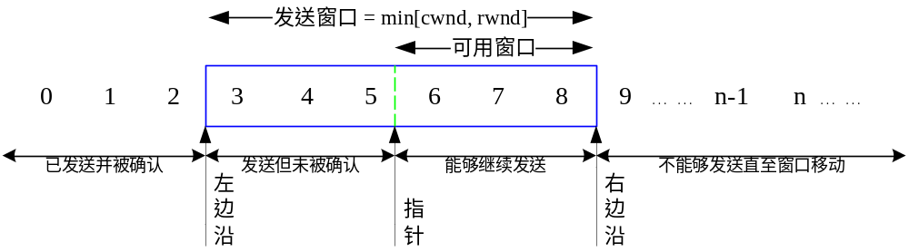
滑动窗口机制要点
窗口左边沿定义
窗口指针定义
窗口右边沿定义
窗口同步：在网络中没有报文即接收方收到发送方发出的所有报文，发送方收到接收方发出的所有报文时，发送方窗口与接收方窗口的左边沿、指针应该是一样的（同步）。

